Slide 1
Eine Variante des Sugiyama-Algorithmus für ungerichtete Graphen mit Portconstraints
Masterarbeit Julian Walter
Lehrstuhl I: Algorithmen und Komplexität
Betreuer: Johannes Zink, M.Sc.
Prof. Dr. Alexander Wolff
1

Slide 2
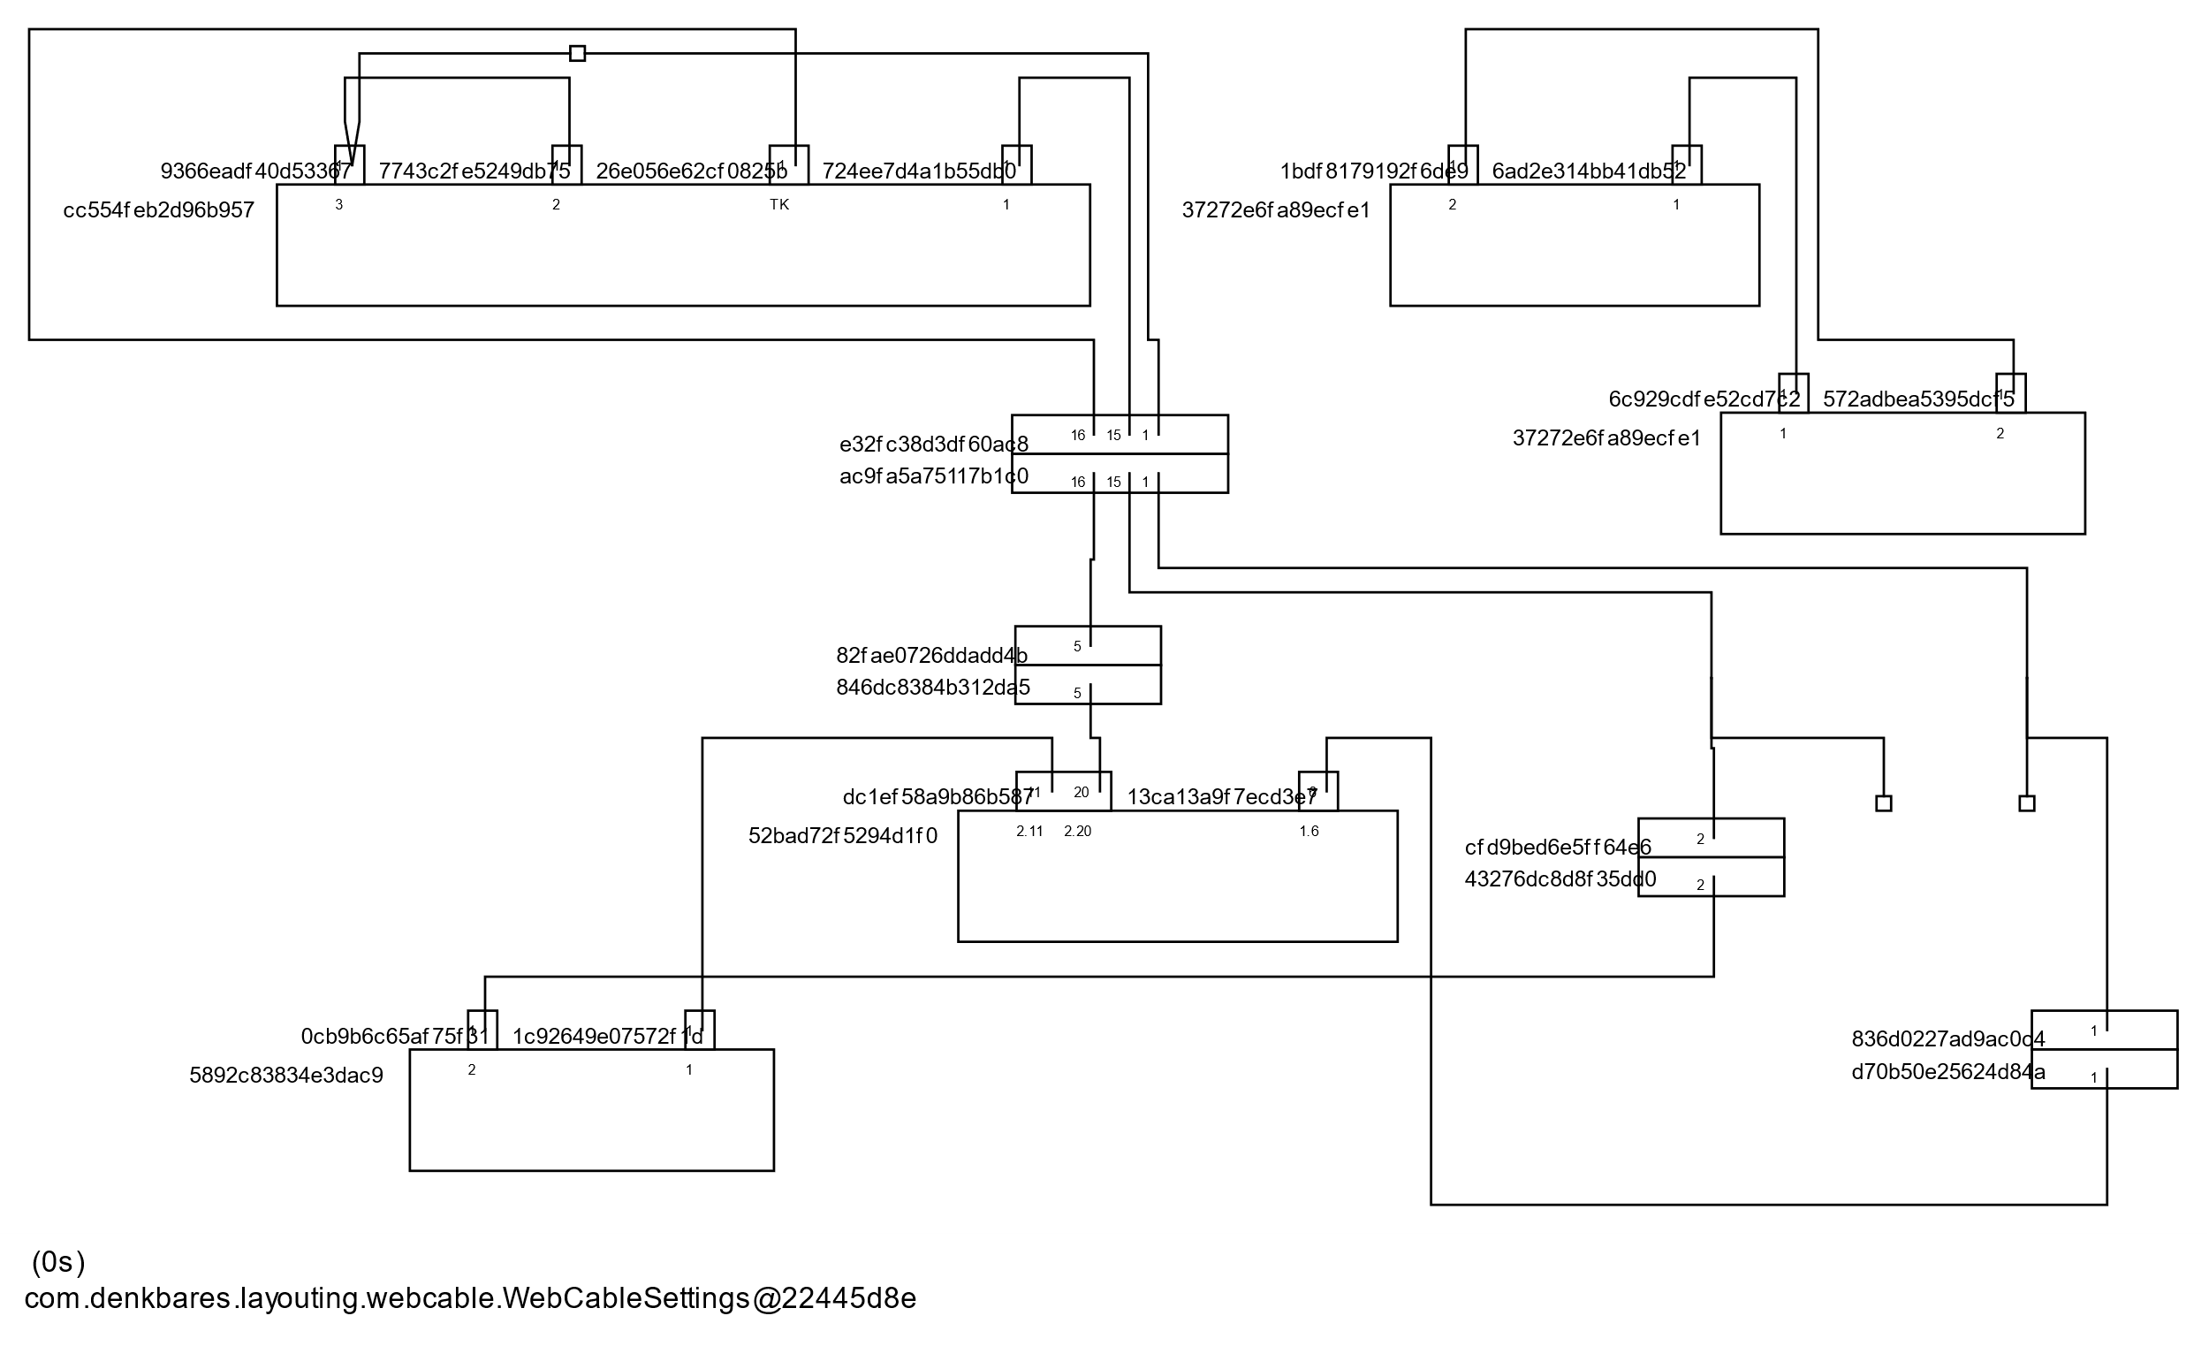
Motivation
Visualisierung von elektrischen Schaltplänen
Bisherige Methode: KLayLayered-Algorithmus KIELER von Schulze et al.
Verringerung Anzahl von
Kreuzungen Knicken
Durch Nutzung zusätzlicher Freiheiten
Bisherige Zeichnung:
2

Slide 3
Methods for Visual Understanding of Hierarchical System Structures
Kozo Sugiyama, Shojiro Tagawa, Mitsuhiko Toda
[IEEE TSMC 1981]
3

Slide 4
Sugiyama-Algorithmus
Visualisierung von Graphen
gerichtet
hierarchisch
heuristisch
Algorithmus in 4 Schritten
1: Vorverarbeitung
2: Kreuzungsreduzierung
3: Knotenpositionierung
4: Ausgabe
4

Slide 5
Sugiyama-Algorithmus
V8
V3
1: Vorverarbeitung
gerichtete Kreise auflösen
V2
V6
V4
V5
V7
V1
5

Slide 6
Sugiyama-Algorithmus
V8
V3
1: Vorverarbeitung
gerichtete Kreise auflösen
V2
V6
V4
V5
V7
V1
6

Slide 7
Sugiyama-Algorithmus
V8
V3
1: Vorverarbeitung
gerichtete Kreise auflösen
Knoten in Lagen einteilen
V2
V6
V4
V5
V7
V1
7

Slide 8
Sugiyama-Algorithmus
V8
1: Vorverarbeitung
gerichtete Kreise auflösen
Knoten in Lagen einteilen
V3
V2
V6
V5
V4
V1
V7
8

Slide 9
Sugiyama-Algorithmus
V8
1: Vorverarbeitung
gerichtete Kreise auflösen
Knoten in Lagen einteilen
Dummyknoten hinzufügen
V3
V2
V6
V5
V4
V1
V7
9

Slide 10
Sugiyama-Algorithmus
V8
1: Vorverarbeitung
gerichtete Kreise auflösen
Knoten in Lagen einteilen
Dummyknoten hinzufügen
D3
V3
V2
V6
D2
D1
V5
V4
V1
V7
10

Slide 11
Sugiyama-Algorithmus
V8
1: Vorverarbeitung
gerichtete Kreise auflösen
Knoten in Lagen einteilen
Dummyknoten hinzufügen
2: Kreuzungsreduzierung
Layer-Sweep mit Barycenter-Heuristik
D3
V3
V2
V6
D2
D1
V5
V4
V1
V7
11

Slide 12
Sugiyama-Algorithmus
V8
1: Vorverarbeitung
gerichtete Kreise auflösen
Knoten in Lagen einteilen
Dummyknoten hinzufügen
2: Kreuzungsreduzierung
Layer-Sweep mit Barycenter-Heuristik
Start mit zufälliger Reihenfolge
D3
V3
V2
V6
D2
D1
V5
V4
V1
V7
12

Slide 13
Sugiyama-Algorithmus
V8
1: Vorverarbeitung
gerichtete Kreise auflösen
Knoten in Lagen einteilen
Dummyknoten hinzufügen
2: Kreuzungsreduzierung
Layer-Sweep mit Barycenter-Heuristik
Start mit zufälliger Reihenfolge
D3
V3
D2
V2
V6
D1
V5
V4
V1
V7
13

Slide 14
Sugiyama-Algorithmus
V8
1: Vorverarbeitung
gerichtete Kreise auflösen
Knoten in Lagen einteilen
Dummyknoten hinzufügen
2: Kreuzungsreduzierung
Layer-Sweep mit Barycenter-Heuristik
D3
V3
D2
V2
V6
D1
V5
V4
V1
V7
14

Slide 15
Sugiyama-Algorithmus
V8
1: Vorverarbeitung
gerichtete Kreise auflösen
Knoten in Lagen einteilen
Dummyknoten hinzufügen
2: Kreuzungsreduzierung
Layer-Sweep mit Barycenter-Heuristik
D3
V3
D2
V2
V6
D1
V5
V4
V1
V7
15

Slide 16
Sugiyama-Algorithmus
V8
1: Vorverarbeitung
gerichtete Kreise auflösen
Knoten in Lagen einteilen
Dummyknoten hinzufügen
2: Kreuzungsreduzierung
Layer-Sweep mit Barycenter-Heuristik
D3
V3
D2
V2
V6
D1
V5
V4
bc(D1) = pos(V1)
bc(V5) = (pos(V1) + pos(V7)) / 2
bc(V4) = (pos(V1) + pos(V7)) / 2
V1
V7
16

Slide 17
Sugiyama-Algorithmus
V8
1: Vorverarbeitung
gerichtete Kreise auflösen
Knoten in Lagen einteilen
Dummyknoten hinzufügen
2: Kreuzungsreduzierung
Layer-Sweep mit Barycenter-Heuristik
D3
V3
D2
V2
V6
D1
V5
V4
bc(D1) = 1
bc(V5) = (1 + 2) / 2
bc(V4) = (1 + 2) / 2
V1
V7
17

Slide 18
Sugiyama-Algorithmus
V8
1: Vorverarbeitung
gerichtete Kreise auflösen
Knoten in Lagen einteilen
Dummyknoten hinzufügen
2: Kreuzungsreduzierung
Layer-Sweep mit Barycenter-Heuristik
D3
V3
D2
V2
V6
D1
V5
V4
bc(D1) = 1
bc(V5) = 1,5
bc(V4) = 1,5
V1
V7
18

Slide 19
Sugiyama-Algorithmus
V8
1: Vorverarbeitung
gerichtete Kreise auflösen
Knoten in Lagen einteilen
Dummyknoten hinzufügen
2: Kreuzungsreduzierung
Layer-Sweep mit Barycenter-Heuristik
D3
V3
D2
V2
V6
V4
D1
V5
bc(D1) = 1
bc(V5) = 1,5
bc(V4) = 1,5
V1
V7
19

Slide 20
Sugiyama-Algorithmus
V8
1: Vorverarbeitung
gerichtete Kreise auflösen
Knoten in Lagen einteilen
Dummyknoten hinzufügen
2: Kreuzungsreduzierung
Layer-Sweep mit Barycenter-Heuristik
D3
V3
D2
V2
V6
D1
V5
V4
V1
V7
20

Slide 21
Sugiyama-Algorithmus
V8
1: Vorverarbeitung
gerichtete Kreise auflösen
Knoten in Lagen einteilen
Dummyknoten hinzufügen
2: Kreuzungsreduzierung
Layer-Sweep mit Barycenter-Heuristik
D3
V3
D2
V2
V6
D1
V5
V4
V1
V7
21

Slide 22
Sugiyama-Algorithmus
V8
1: Vorverarbeitung
gerichtete Kreise auflösen
Knoten in Lagen einteilen
Dummyknoten hinzufügen
2: Kreuzungsreduzierung
Layer-Sweep mit Barycenter-Heuristik
D3
V3
V6
V2
D2
D1
V5
V4
V1
V7
22

Slide 23
Sugiyama-Algorithmus
V8
1: Vorverarbeitung
gerichtete Kreise auflösen
Knoten in Lagen einteilen
Dummyknoten hinzufügen
2: Kreuzungsreduzierung
Layer-Sweep mit Barycenter-Heuristik
D3
V3
V6
V2
D2
D1
V5
V4
V1
V7
23

Slide 24
Sugiyama-Algorithmus
V8
1: Vorverarbeitung
gerichtete Kreise auflösen
Knoten in Lagen einteilen
Dummyknoten hinzufügen
2: Kreuzungsreduzierung
Layer-Sweep mit Barycenter-Heuristik
3: Knotenpositionierung
Knotenkoordinaten festlegen
D3
V3
V6
V2
D2
D1
V5
V4
V1
V7
24

Slide 25
Sugiyama-Algorithmus
V8
1: Vorverarbeitung
gerichtete Kreise auflösen
Knoten in Lagen einteilen
Dummyknoten hinzufügen
2: Kreuzungsreduzierung
Layer-Sweep mit Barycenter-Heuristik
3: Knotenpositionierung
Knotenkoordinaten festlegen
D3
V3
V6
V2
D2
D1
V5
V4
V1
V7
25

Slide 26
Sugiyama-Algorithmus
V8
1: Vorverarbeitung
gerichtete Kreise auflösen
Knoten in Lagen einteilen
Dummyknoten hinzufügen
2: Kreuzungsreduzierung
Layer-Sweep mit Barycenter-Heuristik
3: Knotenpositionierung
Knotenkoordinaten festlegen
4: Ausgabe
Zeichnen
D3
V3
V6
V2
D2
D1
V5
V4
V1
V7
26

Slide 27
Sugiyama-Algorithmus
V8
1: Vorverarbeitung
gerichtete Kreise auflösen
Knoten in Lagen einteilen
Dummyknoten hinzufügen
2: Kreuzungsreduzierung
Layer-Sweep mit Barycenter-Heuristik
3: Knotenpositionierung
Knotenkoordinaten festlegen
4: Ausgabe
Zeichnen
V3
V6
V2
V5
V4
V1
V7
27

Slide 28
Drawing Layered Graphs with Port Constraints
Christoph Daniel Schulze, Miro Spönemann, Reinhard von Hanxleden
[JVLC 2014]
28

Slide 29
Port Constraints
V1
V1
29

Slide 30
Port Constraints
V1
Knoten und Kanten sind über Ports verbunden
Knoten – Rechtecke
Port
Verbindungspunkt von Knoten und Kante
Punkte auf Rand der Knotenrechtecke
Portreihenfolge beeinflusst Anzahl der Kreuzungen
V1
30

Slide 31
Port Constraints
Port Constraints – Sugiyama
1: Vorverarbeitung
1a: Kreise auflösen
1b: Lagenzuordnung & Dummyknoten
2: Kreuzungsreduzierung
Layer-Sweep mit Barycenter-Heuristik
Unterstützung von Ports
3: Knotenpositionierung
Knotenkoordinaten festlegen
4: Kantenführung
orthogonale Kanten
1: Vorverarbeitung
gerichtete Kreise auflösen
Knoten in Lagen einteilen
Dummyknoten hinzufügen
2: Kreuzungsreduzierung
Layer-Sweep mit Barycenter-Heuristik
3: Knotenpositionierung
Knotenkoordinaten festlegen
4: Ausgabe
zeichnen
31

Slide 32
Port Constraints
Port Constraints – Kreuzungsreduzierung
Unterstützung von Ports
V3
V4
V1
V2
32

Slide 33
Port Constraints
Port Constraints – Kreuzungsreduzierung
Unterstützung von Ports
Barycenter-Berechnung
layer-total-Methode
node-relative-Methode
V3
V4
V1
V2
33

Slide 34
Port Constraints
Port Constraints – Kreuzungsreduzierung
Unterstützung von Ports
Barycenter-Berechnung
layer-total-Methode
node-relative-Methode
V3
V4
$${bc}_{LT}$$
1
2
3
4
5
V1
V2
34

Slide 35
Port Constraints
Port Constraints – Kreuzungsreduzierung
Unterstützung von Ports
Barycenter-Berechnung
layer-total-Methode
node-relative-Methode
V3
V4
$${bc}_{NR}$$
1,33
1,66
2,25
2,5
2,75
$${bc}_{LT}$$
1
2
3
4
5
V1
V2
35

Slide 36
Port Constraints
Port Constraints – Kreuzungsreduzierung
Unterstützung von Ports
Barycenter-Berechnung
layer-total-Methode
node-relative-Methode
Keine Methode grundsätzlich besser
Abhängig von Datensatz
V3
V4
$${bc}_{NR}$$
1,33
1,66
2,25
2,5
2,75
$${bc}_{LT}$$
1
2
3
4
5
V1
V2
36

Slide 37
Eine Variante des Sugiyama-Algorithmus für ungerichtete Graphen mit Portconstraints
Julian Walter
37

Slide 38
Besonderheiten
V3
V2
V6
Eingabegraph ungerichtet
V5
V4
V1
V7
38

Slide 39
Besonderheiten
V3
V2
V6
Eingabegraph ungerichtet
Ports und Portgruppen
V5
V4
V1
V7
V3
39

Slide 40
Besonderheiten
V3
V2
V6
Eingabegraph ungerichtet
Ports und Portgruppen
Steckverbindungen
V5
V4
V1
V7
V1
V3
V2
40

Slide 41
Algorithmus – Sugiyama
0: Vorverarbeitung
1: Richtungszuweisung
2: Lagenzuordnung
3: Dummyknotenerstellung
4: Kreuzungsreduzierung
5: Knotenpositionierung
6: Kantenführung
1: Vorverarbeitung
gerichtete Kreise auflösen
Knoten in Lagen einteilen
Dummyknoten hinzufügen
2: Kreuzungsreduzierung
Layer-Sweep mit Barycenter-Heuristik
3: Knotenpositionierung
Knotenkoordinaten festlegen
4: Ausgabe
zeichnen
41

Slide 42
Algorithmus – Sugiyama
0: Vorverarbeitung
1: Richtungszuweisung
2: Lagenzuordnung
3: Dummyknotenerstellung
4: Kreuzungsreduzierung
5: Knotenpositionierung
6: Kantenführung
1: Vorverarbeitung
gerichtete Kreise auflösen
Knoten in Lagen einteilen
Dummyknoten hinzufügen
2: Kreuzungsreduzierung
Layer-Sweep mit Barycenter-Heuristik
3: Knotenpositionierung
Knotenkoordinaten festlegen
4: Ausgabe
zeichnen
42

Slide 43
Algorithmus
0: Vorverarbeitung
1: Richtungszuweisung
2: Lagenzuordnung
3: Dummyknotenerstellung
4: Kreuzungsreduzierung
5: Knotenpositionierung
6: Kantenführung
43

Slide 44
Algorithmus – Vorverarbeitung
Eingabe:
Kanten mit mehreren Ports
Knotengruppen
Ports mit mehreren Kanten
nicht zusammenhängend
44

Slide 45
Algorithmus – Vorverarbeitung
Eingabe:
Kanten mit mehreren Ports
Knotengruppen
Ports mit mehreren Kanten
nicht zusammenhängend
Ausgabe:
Graph aus Knoten, Kanten und Ports
Zusammenhängend
Genau eine Kante je Port
Genau zwei Ports je Kante
Portgruppen
Portpaare
45

Slide 46
Algorithmus – Vorverarbeitung
Eingabe:
Kanten mit mehreren Ports
Knotengruppen
Ports mit mehreren Kanten
nicht zusammenhängend
D1
46

Slide 47
Algorithmus – Vorverarbeitung
Eingabe:
Kanten mit mehreren Ports
Knotengruppen
Ports mit mehreren Kanten
nicht zusammenhängend
V3
V4
V1
V2
47

Slide 48
Algorithmus – Vorverarbeitung
Eingabe:
Kanten mit mehreren Ports
Knotengruppen
Ports mit mehreren Kanten
nicht zusammenhängend
48

Slide 49
Algorithmus – Vorverarbeitung
Eingabe:
Kanten mit mehreren Ports
Knotengruppen
TouchingPair
PortPairing
Ports mit mehreren Kanten
nicht zusammenhängend
V1
V2
49

Slide 50
Algorithmus – Vorverarbeitung
Eingabe:
Kanten mit mehreren Ports
Knotengruppen
TouchingPair
PortPairing
Ports mit mehreren Kanten
nicht zusammenhängend
V1
V2
50

Slide 51
Algorithmus – Vorverarbeitung
Eingabe:
Kanten mit mehreren Ports
Knotengruppen
TouchingPair
PortPairing
Ports mit mehreren Kanten
nicht zusammenhängend
V1
V2
51

Slide 52
Algorithmus – Vorverarbeitung
Eingabe:
Kanten mit mehreren Ports
Knotengruppen
TouchingPair
PortPairing
Ports mit mehreren Kanten
nicht zusammenhängend
V1
V2
52

Slide 53
Algorithmus – Vorverarbeitung
Eingabe:
Kanten mit mehreren Ports
Knotengruppen
Ports mit mehreren Kanten
nicht zusammenhängend
V2
V3
V1
53

Slide 54
Algorithmus – Vorverarbeitung
Eingabe:
Kanten mit mehreren Ports
Knotengruppen
Ports mit mehreren Kanten
nicht zusammenhängend
V2
V3
V1
54

Slide 55
Algorithmus – Vorverarbeitung
Eingabe:
Kanten mit mehreren Ports
Knotengruppen
Ports mit mehreren Kanten
nicht zusammenhängend
V3
V2
V6
V5
V4
V7
V8
V1
V9
55

Slide 56
Algorithmus – Vorverarbeitung
Eingabe:
Kanten mit mehreren Ports
Knotengruppen
Ports mit mehreren Kanten
nicht zusammenhängend
V3
V2
V6
V5
V4
V7
V8
V1
V9
56

Slide 57
Algorithmus
0: Vorverarbeitung
1: Richtungszuweisung
2: Lagenzuordnung
3: Dummyknotenerstellung
4: Kreuzungsreduzierung
5: Knotenpositionierung
6: Kantenführung
57

Slide 58
Algorithmus – Richtungszuweisung
Breitensuche
Kräftebasiert
Zufällig
V3
V2
V6
V4
V7
V1
58

Slide 59
Algorithmus – Richtungszuweisung
Breitensuche
Kräftebasiert
Zufällig
V3
V2
V6
V4
V7
V1
59

Slide 60
Algorithmus – Richtungszuweisung
Breitensuche
Kräftebasiert
Zufällig
V3
1
V2
2
V6
3
V4
4
V7
V1
60

Slide 61
Algorithmus – Richtungszuweisung
Breitensuche
Kräftebasiert
Zufällig
V3
1
V2
2
V6
3
V4
4
V7
V1
61

Slide 62
Algorithmus – Richtungszuweisung
Breitensuche
Kräftebasiert
Zufällig
V3
V2
V6
V4
V7
V1
62

Slide 63
Algorithmus – Richtungszuweisung
Breitensuche
Kräftebasiert
Zufällig
V3
V2
V6
V4
V7
V1
63

Slide 64
Algorithmus – Richtungszuweisung
Breitensuche
Kräftebasiert
Zufällig
V3
V2
V6
V4
V1
V7
64

Slide 65
Algorithmus – Richtungszuweisung
Breitensuche
Kräftebasiert
Zufällig
V3
V2
V6
V4
V1
V7
65

Slide 66
Algorithmus – Richtungszuweisung
Breitensuche
Kräftebasiert
Zufällig
V3
V2
V6
V4
V1
V7
66

Slide 67
Algorithmus – Richtungszuweisung
Breitensuche
Kräftebasiert
Zufällig
V3
V2
V6
V4
V7
V1
67

Slide 68
Algorithmus – Richtungszuweisung
Breitensuche
Kräftebasiert
Zufällig
V3
V2
V6
V4
V7
V1
68

Slide 69
Algorithmus – Richtungszuweisung
Breitensuche
Kräftebasiert
Zufällig
V6
V7
V1
V4
V3
V2
69

Slide 70
Algorithmus – Richtungszuweisung
Breitensuche
Kräftebasiert
Zufällig
V6
6
V7
5
4
V1
V4
3
2
V3
1
V2
70

Slide 71
Algorithmus – Richtungszuweisung
Breitensuche
Kräftebasiert
Zufällig
V6
6
V7
5
4
V1
V4
3
2
V3
1
V2
71

Slide 72
Algorithmus – Richtungszuweisung
Breitensuche
Kräftebasiert
Zufällig
V3
1
2
V2
6
V6
V4
3
V7
5
4
V1
72

Slide 73
Algorithmus – Richtungszuweisung
Breitensuche
Kräftebasiert
Zufällig
V3
V2
V6
V4
V7
V1
73

Slide 74
Algorithmus
0: Vorverarbeitung
1: Richtungszuweisung
2: Lagenzuordnung
3: Dummyknotenerstellung
4: Kreuzungsreduzierung
5: Knotenpositionierung
6: Kantenführung
74

Slide 75
Algorithmus – Lagenzuordnung
A Technique for Drawing Directed Graphs
Emden Gansner, Eleftherios Koutsofios, Stephen North, Kiem-Phong Vo
[IEEE TSE 1993]
75

Slide 76
Algorithmus – Lagenzuordnung
V8
Nach Gansner et. al
Network Simplex Algorithmus
Spannbaum
Schnittwerte der Kanten berechnen
Kanten mit negativem Schnittwert ersetzen
Terminierung wenn keine negativen Schnittwerte vorhanden sind
Einteilung der Knoten in Lagen entlang der Baumkanten
V7
V5
V6
V3
V2
V4
V1
76

Slide 77
Algorithmus – Lagenzuordnung
V8
Nach Gansner et. al
Network Simplex Algorithmus
Spannbaum
Schnittwerte der Kanten berechnen
Kanten mit negativem Schnittwert ersetzen
Terminierung wenn keine negativen Schnittwerte vorhanden sind
Einteilung der Knoten in Lagen entlang der Baumkanten
3
-1
V7
3
V5
0
V6
0
V3
3
V2
V4
3
V1
77

Slide 78
Algorithmus – Lagenzuordnung
V8
Nach Gansner et. al
Network Simplex Algorithmus
Spannbaum
Schnittwerte der Kanten berechnen
Kanten mit negativem Schnittwert ersetzen
Terminierung wenn keine negativen Schnittwerte vorhanden sind
Einteilung der Knoten in Lagen entlang der Baumkanten
3
-1
V7
3
V5
0
V6
0
V3
3
V2
1
V4
1
3
V1
78

Slide 79
Algorithmus – Lagenzuordnung
V8
Nach Gansner et. al
Network Simplex Algorithmus
Spannbaum
Schnittwerte der Kanten berechnen
Kanten mit negativem Schnittwert ersetzen
Terminierung wenn keine negativen Schnittwerte vorhanden sind
Einteilung der Knoten in Lagen entlang der Baumkanten
2
V7
2
V5
1
V6
0
V3
2
V2
1
V4
2
V1
79

Slide 80
Algorithmus – Lagenzuordnung
Nach Gansner et. al
Network Simplex Algorithmus
Spannbaum
Schnittwerte der Kanten berechnen
Kanten mit negativem Schnittwert ersetzen
Terminierung wenn keine negativen Schnittwerte vorhanden sind
Einteilung der Knoten in Lagen entlang der Baumkanten
V8
V7
V5
V6
V2
V3
V4
V1
80

Slide 81
Algorithmus – Lagenzuordnung
Nach Gansner et. al
Network Simplex Algorithmus
Spannbaum
Schnittwerte der Kanten berechnen
Kanten mit negativem Schnittwert ersetzen
Terminierung wenn keine negativen Schnittwerte vorhanden sind
Einteilung der Knoten in Lagen entlang der Baumkanten
V8
V7
V5
V6
V2
V3
V4
V1
81

Slide 82
Algorithmus
0: Vorverarbeitung
1: Richtungszuweisung
2: Lagenzuordnung
3: Dummyknotenerstellung
4: Kreuzungsreduzierung
5: Knotenpositionierung
6: Kantenführung
82

Slide 83
Algorithmus – Dummyknotenerstellung
83

Slide 84
Algorithmus – Dummyknotenerstellung
Bei
Ports auf der falschen Seite ihres Knotens (durch Portgruppen)
Kanten die Ebenen überspannen
V2
V3
V1
V4
84

Slide 85
Algorithmus – Dummyknotenerstellung
Bei
Ports auf der falschen Seite ihres Knotens (durch Portgruppen)
Kanten die Ebenen überspannen
Vorgehen
Zusatzebene einfügen
V2
V3
V1
V4
85

Slide 86
Algorithmus – Dummyknotenerstellung
Bei
Ports auf der falschen Seite ihres Knotens (durch Portgruppen)
Kanten die Ebenen überspannen
Vorgehen
Zusatzebene einfügen
Dummyknoten erstellen
V2
V3
V1
V4
86

Slide 87
Algorithmus – Dummyknotenerstellung
Bei
Ports auf der falschen Seite ihres Knotens (durch Portgruppen)
Kanten die Ebenen überspannen
Vorgehen
Zusatzebene einfügen
Dummyknoten erstellen
V2
V3
TD1
V1
V4
87

Slide 88
Algorithmus – Dummyknotenerstellung
Bei
Ports auf der falschen Seite ihres Knotens (durch Portgruppen)
Kanten die Ebenen überspannen
Vorgehen
Zusatzebene einfügen
Dummyknoten erstellen
V2
V3
D2
D3
TD1
V1
D4
V4
88

Slide 89
Algorithmus – Dummyknotenerstellung
Bei
Ports auf der falschen Seite ihres Knotens (durch Portgruppen)
Kanten die Ebenen überspannen
Vorgehen
Zusatzebene einfügen
Dummyknoten erstellen
V2
V3
D2
D3
TD1
V1
D4
V4
89

Slide 90
Algorithmus
0: Vorverarbeitung
1: Richtungszuweisung
2: Lagenzuordnung
3: Dummyknotenerstellung
4: Kreuzungsreduzierung
5: Knotenpositionierung
6: Kantenführung
90

Slide 91
Algorithmus – Kreuzungsreduzierung
91

Slide 92
Algorithmus – Kreuzungsreduzierung
Behandlung von Portgruppen
Behandlung von Portpaaren
Behandlung von Knoten mit Verbindung in nur eine Richtung
92

Slide 93
Algorithmus – Kreuzungsreduzierung
Behandlung von Portgruppen
Layer-Total-Methode
Sortierung nach den Knoten
Behandlung von Portpaaren
Behandlung von Knoten mit Verbindung in nur eine Richtung
D2
D3
V2
A
B
C
E
V1
D4
93

Slide 94
Algorithmus – Kreuzungsreduzierung
Behandlung von Portgruppen
Layer-Total-Methode
Sortierung nach den Knoten
Behandlung von Portpaaren
Behandlung von Knoten mit Verbindung in nur eine Richtung
D2
D3
V2
1
2
3
4
A
B
C
E
V1
D4
94

Slide 95
Algorithmus – Kreuzungsreduzierung
Behandlung von Portgruppen
Layer-Total-Methode
Sortierung nach den Knoten
Behandlung von Portpaaren
Behandlung von Knoten mit Verbindung in nur eine Richtung
D2
D3
V2
4
1
3
2
A
B
C
E
V1
D4
95

Slide 96
Algorithmus – Kreuzungsreduzierung
Behandlung von Portgruppen
Layer-Total-Methode
Sortierung nach den Knoten
Behandlung von Portpaaren
Behandlung von Knoten mit Verbindung in nur eine Richtung
D2
D3
V2
4
1
3
2
A
B
C
E
V1
D4
96

Slide 97
Algorithmus – Kreuzungsreduzierung
Behandlung von Portgruppen
Layer-Total-Methode
Sortierung nach den Knoten
Behandlung von Portpaaren
Behandlung von Knoten mit Verbindung in nur eine Richtung
D2
D3
V2
1
3
4
2
B
C
A
E
V1
D4
97

Slide 98
Algorithmus – Kreuzungsreduzierung
Behandlung von Portgruppen
Layer-Total-Methode
Sortierung nach den Knoten
Behandlung von Portpaaren
Behandlung von Knoten mit Verbindung in nur eine Richtung
D2
D3
V2
2,67
1
3
4
2
B
C
A
E
V1
D4
98

Slide 99
Algorithmus – Kreuzungsreduzierung
Behandlung von Portgruppen
Layer-Total-Methode
Sortierung nach den Knoten
Behandlung von Portpaaren
Behandlung von Knoten mit Verbindung in nur eine Richtung
D2
D3
V2
2,67
1
3
4
2
B
C
A
E
V1
D4
99

Slide 100
Algorithmus – Kreuzungsreduzierung
Behandlung von Portgruppen
Layer-Total-Methode
Sortierung nach den Knoten
Behandlung von Portpaaren
Behandlung von Knoten mit Verbindung in nur eine Richtung
D2
D3
V2
2
2,67
E
B
C
A
D4
V1
100

Slide 101
Algorithmus – Kreuzungsreduzierung
Behandlung von Portgruppen
Layer-Total-Methode
Sortierung nach den Knoten
Behandlung von Portpaaren
Behandlung von Knoten mit Verbindung in nur eine Richtung
D2
D3
V2
E
B
C
A
D4
V1
101

Slide 102
Algorithmus – Kreuzungsreduzierung
Behandlung von Portgruppen
Layer-Total-Methode
Sortierung nach den Knoten
Behandlung von Portpaaren
Behandlung von Knoten mit Verbindung in nur eine Richtung
D2
D3
V2
1
2
3
3
E
B
C
A
D4
V1
102

Slide 103
Algorithmus – Kreuzungsreduzierung
Behandlung von Portgruppen
Behandlung von Portpaaren
Behandlung von Knoten mit Verbindung in nur eine Richtung
103

Slide 104
Algorithmus – Kreuzungsreduzierung
Behandlung von Portgruppen
Behandlung von Portpaaren
Kreuzungen in Knoten vermeiden
Umsortieren der Partner
Behandlung von Knoten mit Verbindung in nur eine Richtung
D2
D3
V2
A
B
C
E
V1
D4
H
F
G
E
104

Slide 105
Algorithmus – Kreuzungsreduzierung
Behandlung von Portgruppen
Behandlung von Portpaaren
Kreuzungen in Knoten vermeiden
Umsortieren der Partner
Behandlung von Knoten mit Verbindung in nur eine Richtung
D2
D3
V2
E
B
C
A
D4
V1
E
H
F
G
105

Slide 106
Algorithmus – Kreuzungsreduzierung
Behandlung von Portgruppen
Behandlung von Portpaaren
Kreuzungen in Knoten vermeiden
Umsortieren der Partner
Behandlung von Knoten mit Verbindung in nur eine Richtung
D2
D3
V2
E
B
C
A
D4
V1
E
F
G
H
106

Slide 107
Algorithmus – Kreuzungsreduzierung
Behandlung von Portgruppen
Behandlung von Portpaaren
Behandlung von Knoten mit Verbindung in nur eine Richtung
107

Slide 108
Algorithmus – Kreuzungsreduzierung
Behandlung von Portgruppen
Behandlung von Portpaaren
Behandlung von Knoten mit Verbindung in nur eine Richtung
Ersatzwert für Barycenter entsprechend aktueller Position
V3
1
2
D2
D3
TD1
108

Slide 109
Algorithmus – Kreuzungsreduzierung
Behandlung von Portgruppen
Behandlung von Portpaaren
Behandlung von Knoten mit Verbindung in nur eine Richtung
Ersatzwert für Barycenter entsprechend aktueller Position
V3
1
2
?
D2
D3
TD1
bc(D2) = 1
bc(D3) = 2
bc(TD1) = ?
109

Slide 110
Algorithmus – Kreuzungsreduzierung
Behandlung von Portgruppen
Behandlung von Portpaaren
Behandlung von Knoten mit Verbindung in nur eine Richtung
Ersatzwert für Barycenter entsprechend aktueller Position
V3
1
2
?
D2
D3
TD1
bc(D2) = 1
bc(D3) = 2
bc(TD1) = $\left[\frac{b_{max}−1}{\#n−1}∙\left[pos−1\right]\right]+1$
110

Slide 111
Algorithmus – Kreuzungsreduzierung
Behandlung von Portgruppen
Behandlung von Portpaaren
Behandlung von Knoten mit Verbindung in nur eine Richtung
Ersatzwert für Barycenter entsprechend aktueller Position
V3
1
2
?
D2
D3
TD1
bc(D2) = 1
bc(D3) = 2
bc(TD1) = $\left[\frac{2−1}{\#n−1}∙\left[pos−1\right]\right]+1$
111

Slide 112
Algorithmus – Kreuzungsreduzierung
Behandlung von Portgruppen
Behandlung von Portpaaren
Behandlung von Knoten mit Verbindung in nur eine Richtung
Ersatzwert für Barycenter entsprechend aktueller Position
V3
1
2
?
D2
D3
TD1
bc(D2) = 1
bc(D3) = 2
bc(TD1) = $\left[\frac{2−1}{3−1}∙\left[pos−1\right]\right]+1$
112

Slide 113
Algorithmus – Kreuzungsreduzierung
Behandlung von Portgruppen
Behandlung von Portpaaren
Behandlung von Knoten mit Verbindung in nur eine Richtung
Ersatzwert für Barycenter entsprechend aktueller Position
V3
1
2
?
D2
D3
TD1
bc(D2) = 1
bc(D3) = 2
bc(TD1) = $\left[\frac{2−1}{3−1}∙\left[3−1\right]\right]+1$
113

Slide 114
Algorithmus – Kreuzungsreduzierung
Behandlung von Portgruppen
Behandlung von Portpaaren
Behandlung von Knoten mit Verbindung in nur eine Richtung
Ersatzwert für Barycenter entsprechend aktueller Position
V3
1
2
?
D2
D3
TD1
bc(D2) = 1
bc(D3) = 2
bc(TD1) = $\left[\frac{2−1}{3−1}∙\left[3−1\right]\right]+1$ = $\left[\frac{1}{2}∙\left[2\right]\right]+1$
114

Slide 115
Algorithmus – Kreuzungsreduzierung
Behandlung von Portgruppen
Behandlung von Portpaaren
Behandlung von Knoten mit Verbindung in nur eine Richtung
Ersatzwert für Barycenter entsprechend aktueller Position
V3
1
2
2
D2
D3
TD1
bc(D2) = 1
bc(D3) = 2
bc(TD1) = $\left[\frac{2−1}{3−1}∙\left[3−1\right]\right]+1$ = $\left[\frac{1}{2}∙\left[2\right]\right]+1$ = 2
115

Slide 116
Algorithmus
0: Vorverarbeitung
1: Richtungszuweisung
2: Lagenzuordnung
3: Dummyknotenerstellung
4: Kreuzungsreduzierung
5: Knotenpositionierung
6: Kantenführung
116

Slide 117
Algorithmus – Knotenpositionierung
Nach Brandes und Köpf
Umwandlung der Knoten
117

Slide 118
Algorithmus – Knotenpositionierung
Fast and Simple Horizontal
Coordinate Assignment
Ulrik Brandes, Boris Köpf
[GD 2002]
118

Slide 119
Algorithmus – Knotenpositionierung
Entfernen von Kanten
Ausrichtung der Knoten entlang verbliebener Kanten
Mehrfachausführung und Positionierung auf arithmetisches Mittel
V7
V5
D2
V6
D1
V3
V4
V1
V2
119

Slide 120
Algorithmus – Knotenpositionierung
Entfernen von Kanten
Bei Kreuzungen
Bei mehreren Kanten pro Knoten
Ausrichtung der Knoten entlang verbliebener Kanten
Mehrfachausführung und Positionierung auf arithmetisches Mittel
V7
V5
D2
V6
D1
V3
V4
V1
V2
120

Slide 121
Algorithmus – Knotenpositionierung
Entfernen von Kanten
Bei Kreuzungen
Bei mehreren Kanten pro Knoten
Ausrichtung der Knoten entlang verbliebener Kanten
Mehrfachausführung und Positionierung auf arithmetisches Mittel
V7
V5
D2
V6
D1
V3
V4
V1
V2
121

Slide 122
Algorithmus – Knotenpositionierung
Entfernen von Kanten
Bei Kreuzungen
Bei mehreren Kanten pro Knoten
Ausrichtung der Knoten entlang verbliebener Kanten
Mehrfachausführung und Positionierung auf arithmetisches Mittel
V7
V5
D2
V6
D1
V3
V4
V1
V2
122

Slide 123
Algorithmus – Knotenpositionierung
Entfernen von Kanten
Bei Kreuzungen
Bei mehreren Kanten pro Knoten
Ausrichtung der Knoten entlang verbliebener Kanten
Mehrfachausführung und Positionierung auf arithmetisches Mittel
V7
V5
D2
V6
D1
V3
V4
V1
V2
123

Slide 124
Algorithmus – Knotenpositionierung
Entfernen von Kanten
Ausrichtung der Knoten entlang verbliebener Kanten
Mehrfachausführung und Positionierung auf arithmetisches Mittel
V7
V5
D2
V6
D1
V3
V4
V1
V2
124

Slide 125
Algorithmus – Knotenpositionierung
Entfernen von Kanten
Ausrichtung der Knoten entlang verbliebener Kanten
Mehrfachausführung und Positionierung auf arithmetisches Mittel
V7
V5
D2
V6
D1
V3
V4
V1
V2
125

Slide 126
Algorithmus – Knotenpositionierung
Entfernen von Kanten
Ausrichtung der Knoten entlang verbliebener Kanten
Fehler gefunden und korrigiert
Erratum Paper mit Ulrik Brandes
Mehrfachausführung und Positionierung auf arithmetisches Mittel
V7
V5
D2
V6
D1
V3
V4
V1
V2
126

Slide 127
Algorithmus – Knotenpositionierung
Entfernen von Kanten
Ausrichtung der Knoten entlang verbliebener Kanten
Mehrfachausführung und Positionierung auf arithmetisches Mittel
V7
V5
D2
V6
D1
V3
V4
V1
V2
127

Slide 128
Algorithmus – Knotenpositionierung
Entfernen von Kanten
Ausrichtung der Knoten entlang verbliebener Kanten
Mehrfachausführung und Positionierung auf arithmetisches Mittel
V7
V5
D2
V6
D1
V3
V4
V1
V2
128

Slide 129
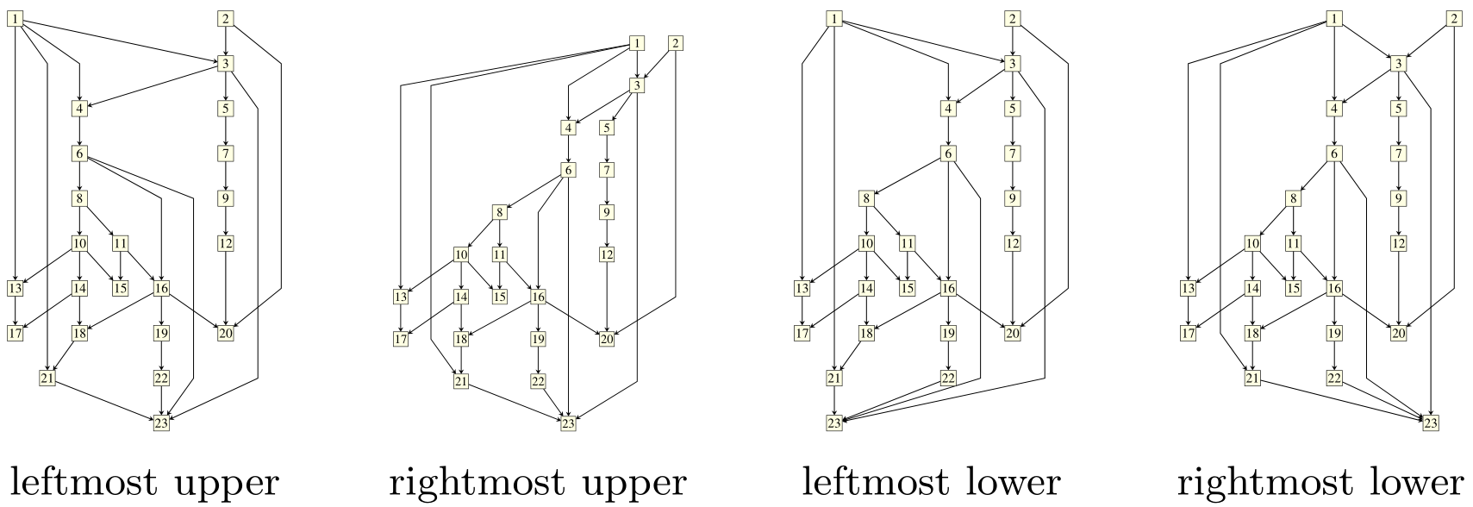
Algorithmus – Knotenpositionierung
Mehrfachausführung und Positionierung auf arithmetisches Mittel
S. 39 Fig. 3. aus Fast and Simple Horizontal Coordinate Assignment, Ulrik Brandes und Boris Köpf
129

Slide 130
Algorithmus – Knotenpositionierung
Nach Brandes und Köpf
Umwandlung der Knoten
130

Slide 131
Algorithmus – Knotenpositionierung
Nach Brandes und Köpf
Umwandlung der Knoten
Vertex2
Vertex2
D3
TD1
V1
D4
131

Slide 132
Algorithmus – Knotenpositionierung
Nach Brandes und Köpf
Umwandlung der Knoten
Normaler Knoten
Berücksichtigung der Beschriftung
Dummyknoten
Knoten mit Portpaar
Vertex2
Vertex2
Vertex2
Vertex2
TD1
D3
TD1
D3
D4
V1
D4
V1
132

Slide 133
Algorithmus – Knotenpositionierung
Nach Brandes und Köpf
Umwandlung der Knoten
Normaler Knoten
Berücksichtigung der Beschriftung
Dummyknoten
Knoten mit Portpaar
Vertex2
Vertex2
D3
TD1
V1
D4
Vertex2
133

Slide 134
Algorithmus – Knotenpositionierung
Nach Brandes und Köpf
Umwandlung der Knoten
Normaler Knoten
Berücksichtigung der Beschriftung
Dummyknoten
Knoten mit Portpaar
Vertex2
Vertex2
D3
TD1
V1
D4
Vertex2
134

Slide 135
Algorithmus – Knotenpositionierung
Nach Brandes und Köpf
Umwandlung der Knoten
Normaler Knoten
Berücksichtigung der Beschriftung
Dummyknoten
Knoten mit Portpaar
Vertex2
Vertex2
D3
TD1
V1
D4
Vertex2
D3
135

Slide 136
Algorithmus – Knotenpositionierung
Nach Brandes und Köpf
Umwandlung der Knoten
Normaler Knoten
Berücksichtigung der Beschriftung
Dummyknoten
Knoten mit Portpaar
Vertex2
Vertex2
D3
TD1
V1
D4
Vertex2
D3
V1
136

Slide 137
Algorithmus – Knotenpositionierung
Nach Brandes und Köpf
Umwandlung der Knoten
Normaler Knoten
Berücksichtigung der Beschriftung
Dummyknoten
Knoten mit Portpaar
Vertex2
Vertex2
Vertex2
Vertex2
TD1
D3
TD1
D3
D4
V1
D4
V1
Vertex2
D3
TD1
V1
D4
137

Slide 138
Algorithmus – Knotenpositionierung
Nach Brandes und Köpf
Umwandlung der Knoten
Normaler Knoten
Berücksichtigung der Beschriftung
Dummyknoten
Knoten mit Portpaar
Vertex2
D3
TD1
V1
D4
Vertex2
D3
TD1
V1
D4
138

Slide 139
Algorithmus
0: Vorverarbeitung
1: Richtungszuweisung
2: Lagenzuordnung
3: Dummyknotenerstellung
4: Kreuzungsreduzierung
5: Knotenpositionierung
6: Kantenführung
139

Slide 140
Algorithmus – Kantenführung
140

Slide 141
Algorithmus – Kantenführung
Nicht umgesetzt aus Zeitgründen
Später umgesetzt im Rahmen des Papers
Layered Drawing of Undirected Graphs with Generalized Port Constraints
Julian Walter, Johannes Zink, Joachim Baumeister, Alexander Wolff
[GD 2020]
141

Slide 142
Algorithmus
0: Vorverarbeitung
1: Richtungszuweisung
2: Lagenzuordnung
3: Dummyknotenerstellung
4: Kreuzungsreduzierung
5: Knotenpositionierung
6: Kantenführung
142

Slide 143
Tests
143

Slide 144
Tests
Richtungszuweisung
kräftebasiert Breitensuche zufällig
Kreuzungsreduzierung
Knotenkoordinaten Portkoordinaten
Visueller Vergleich
Schulze et al. dieses Verfahren
144

Slide 145
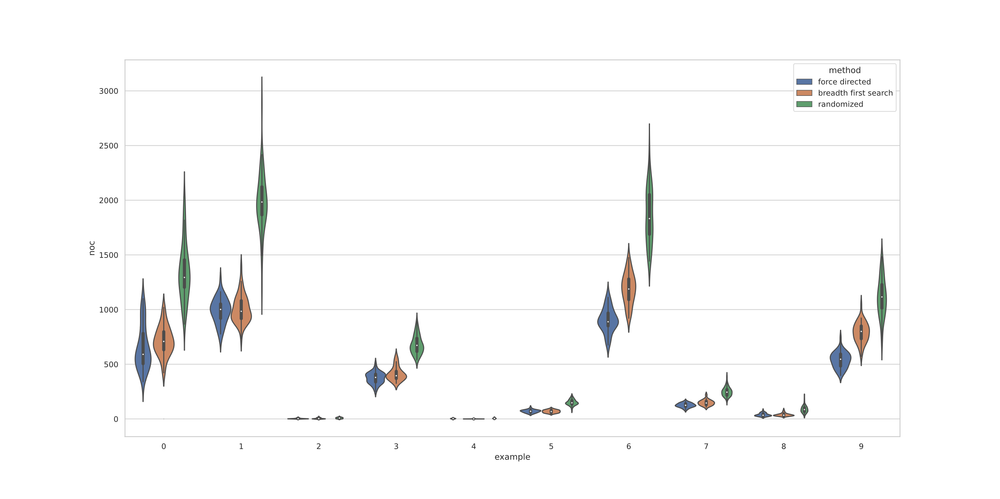
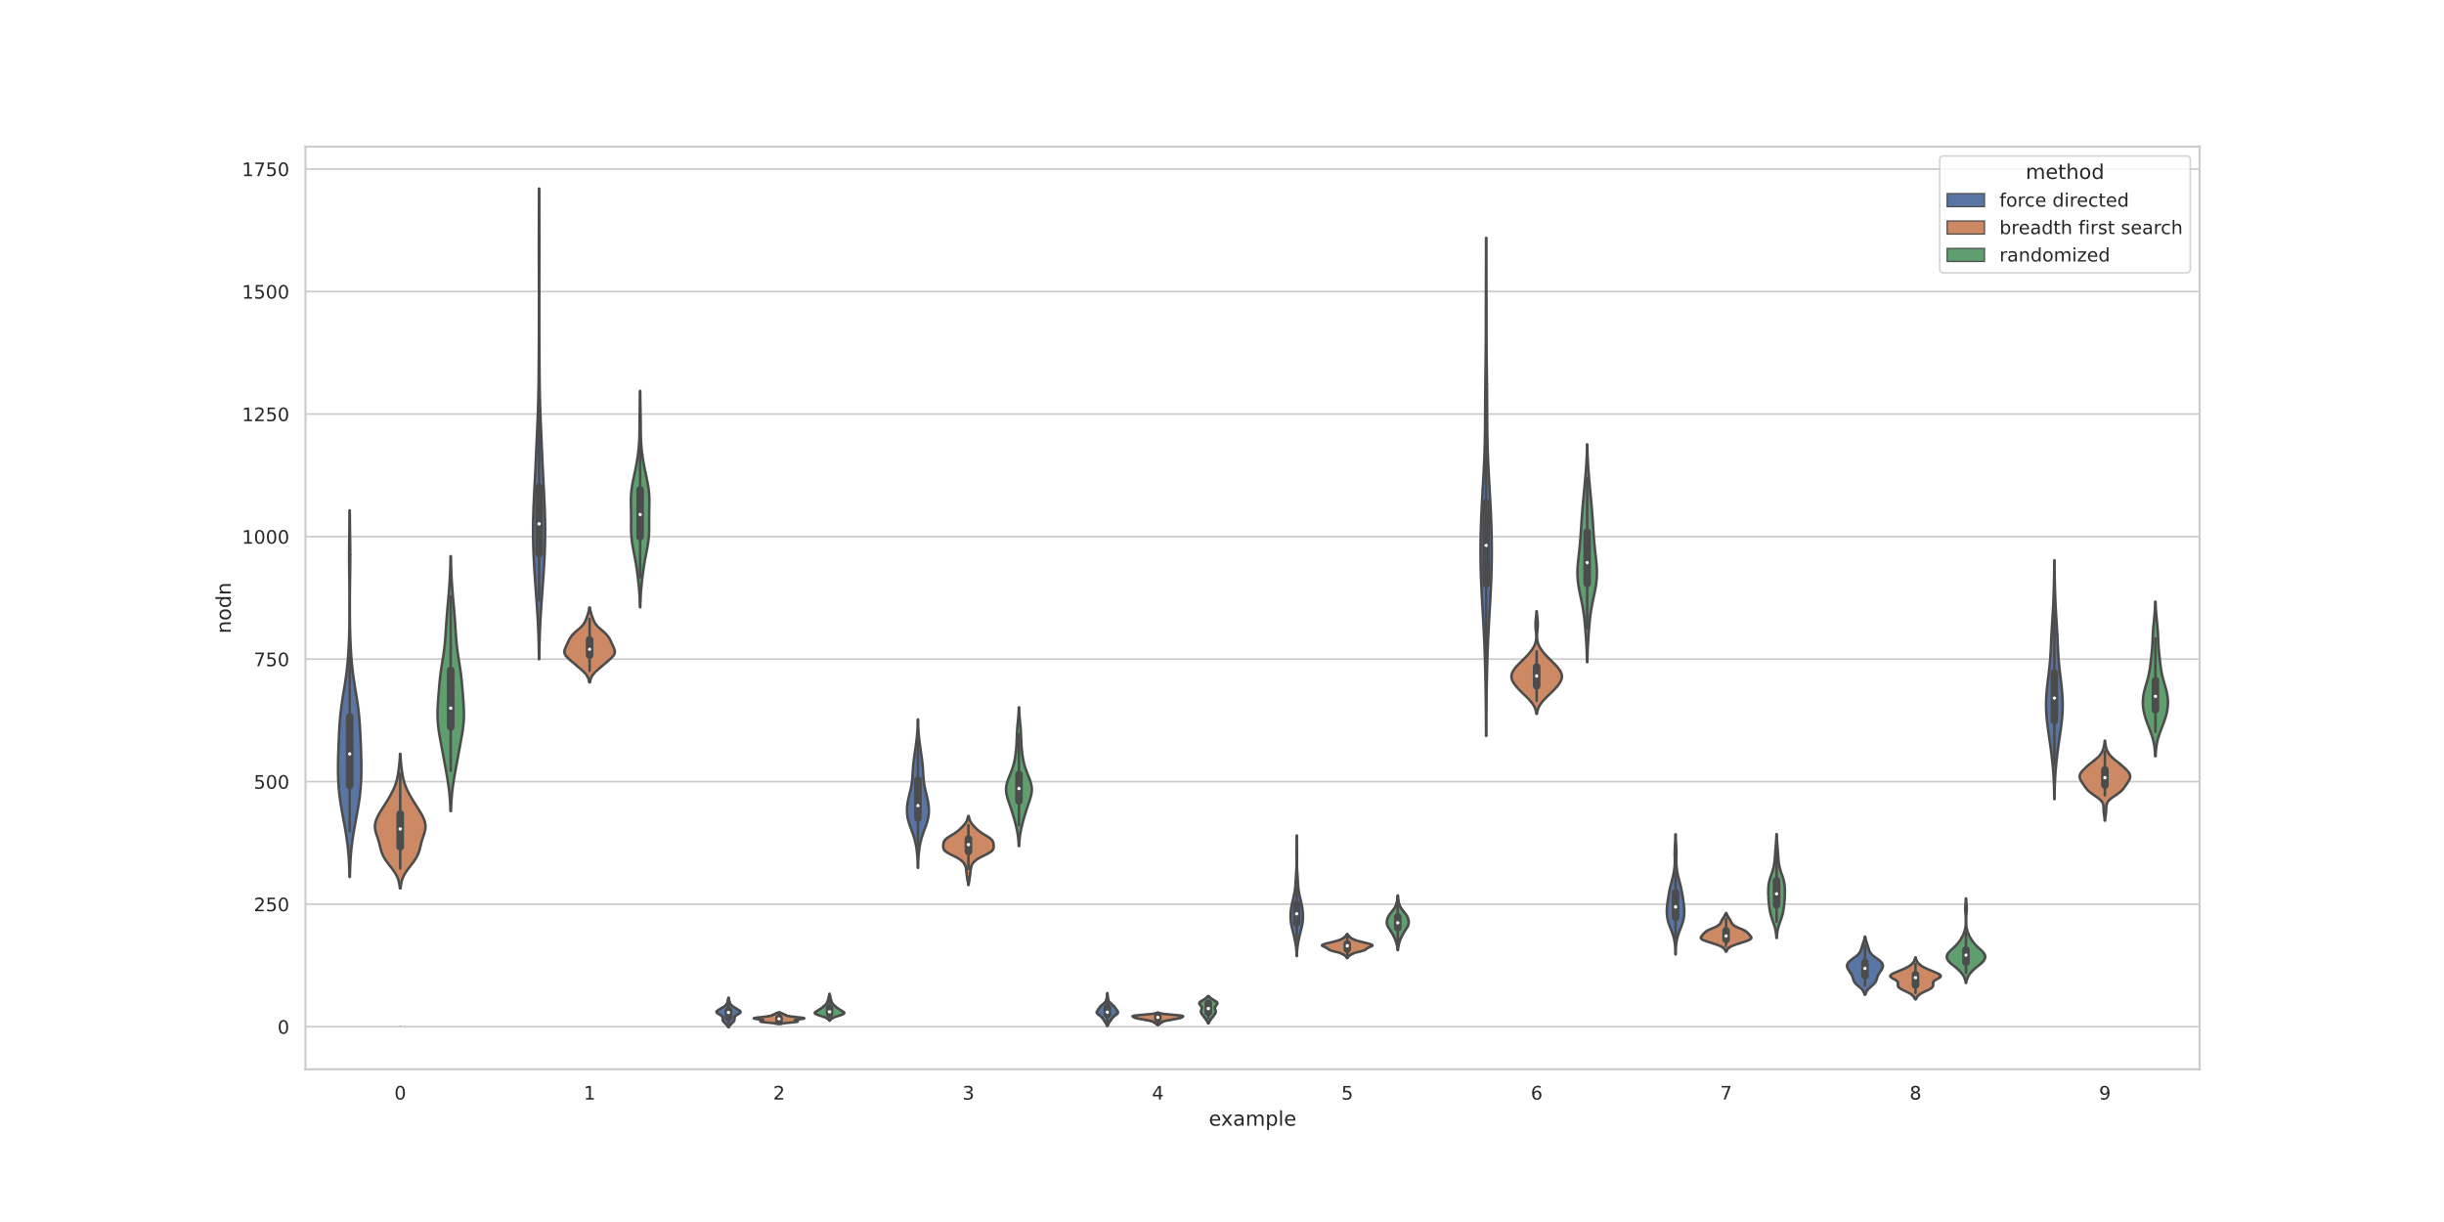
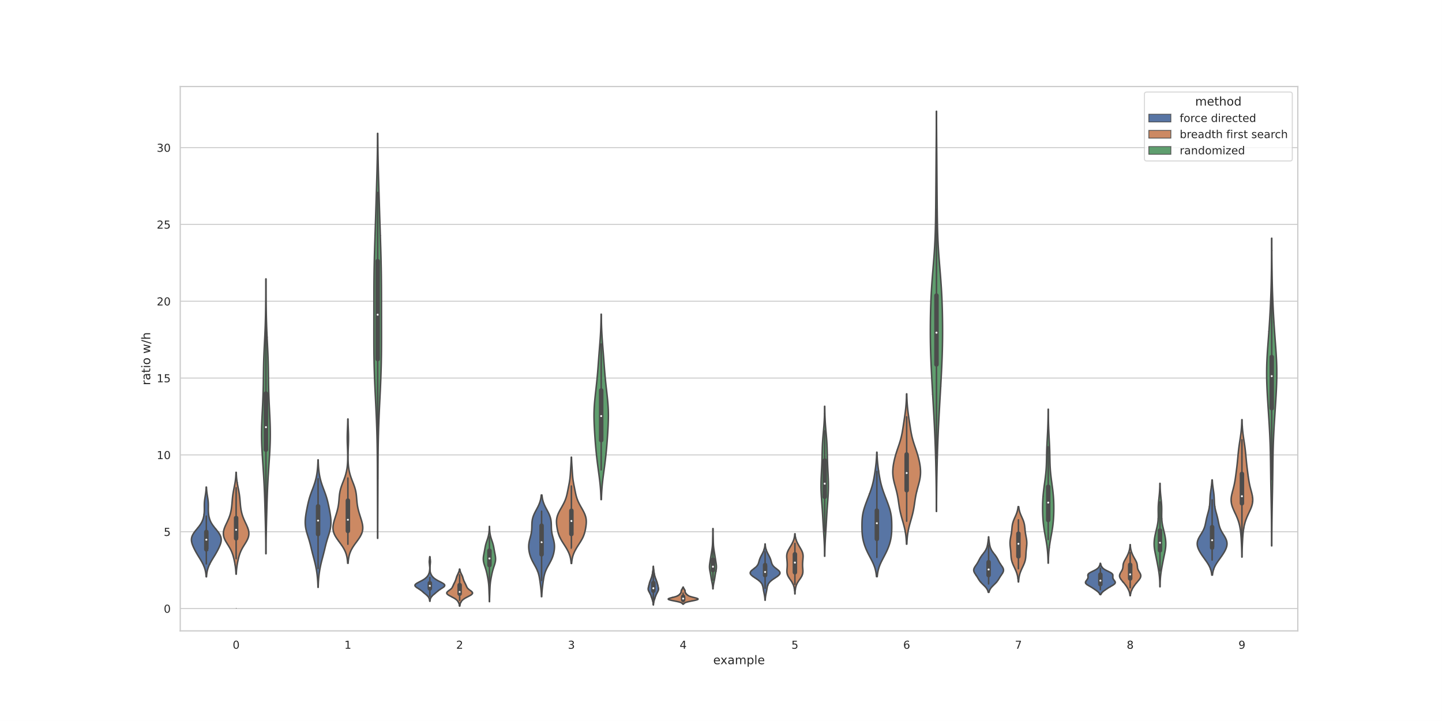
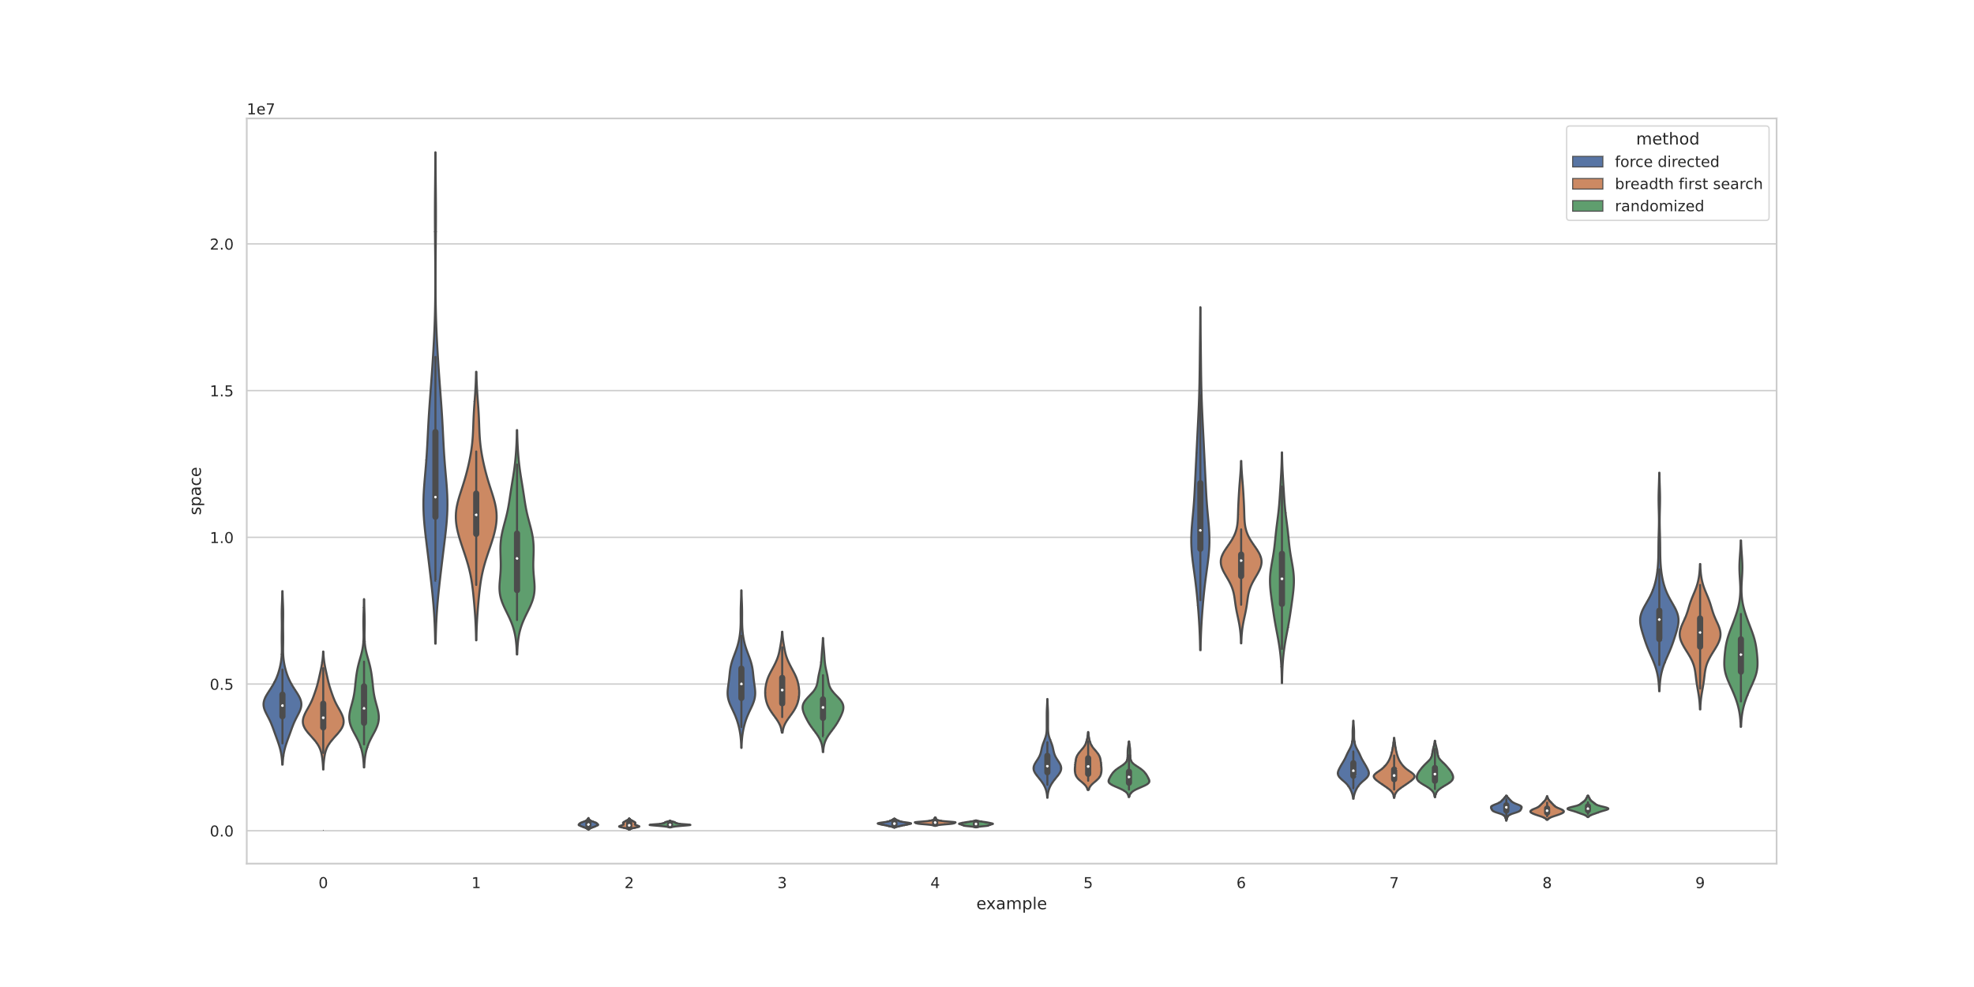
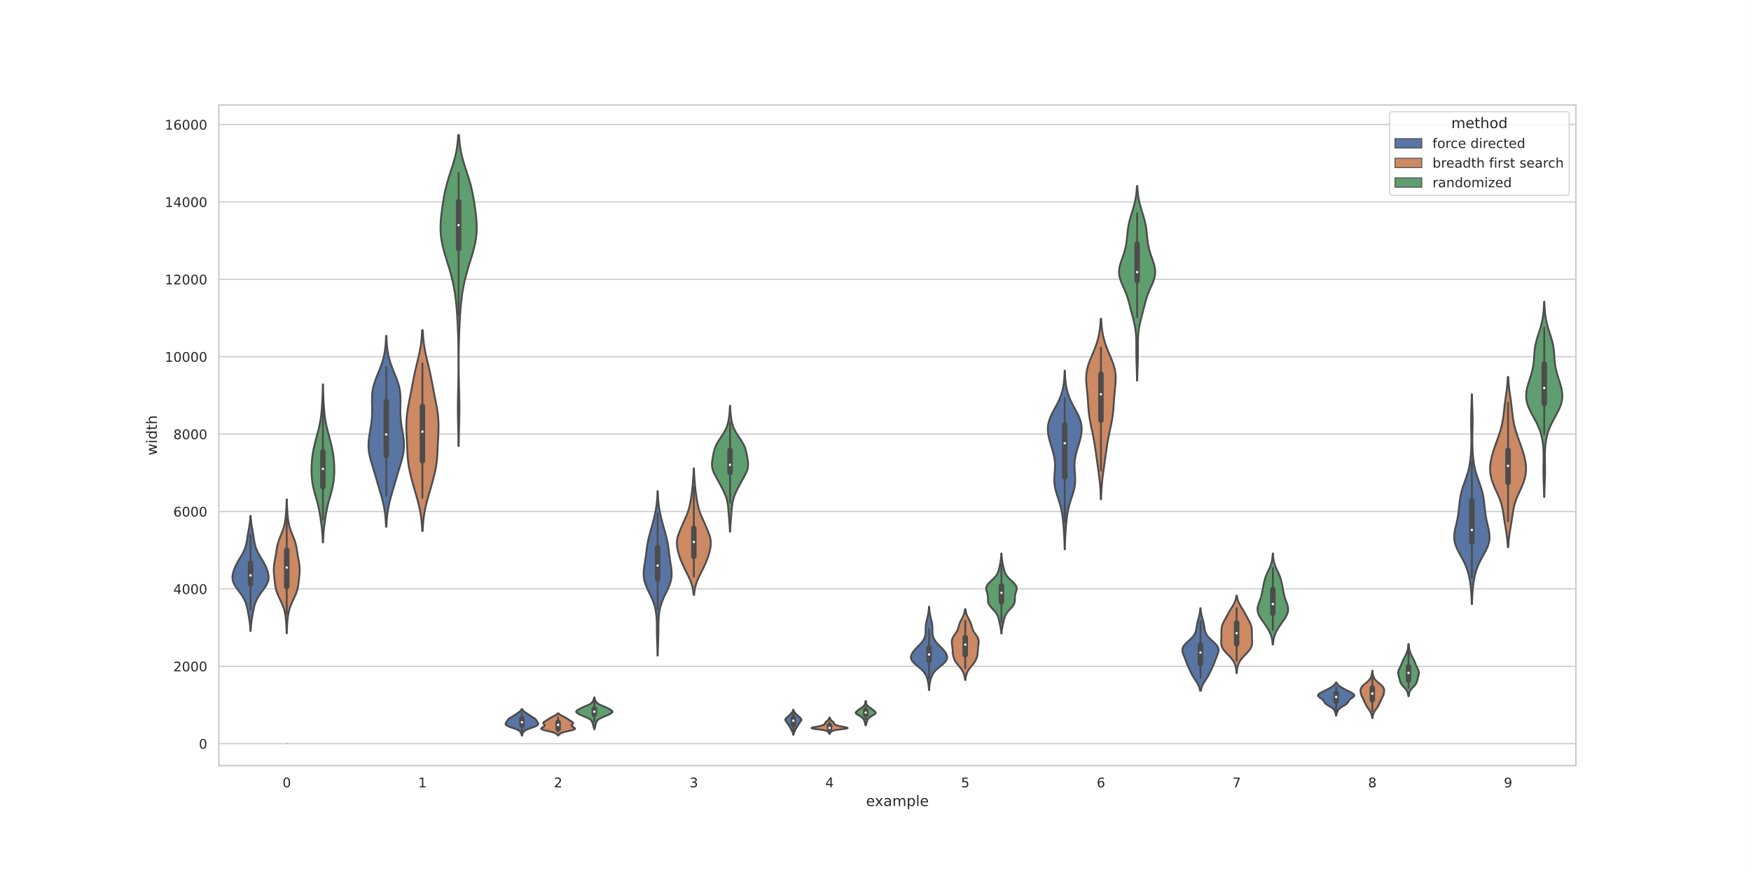
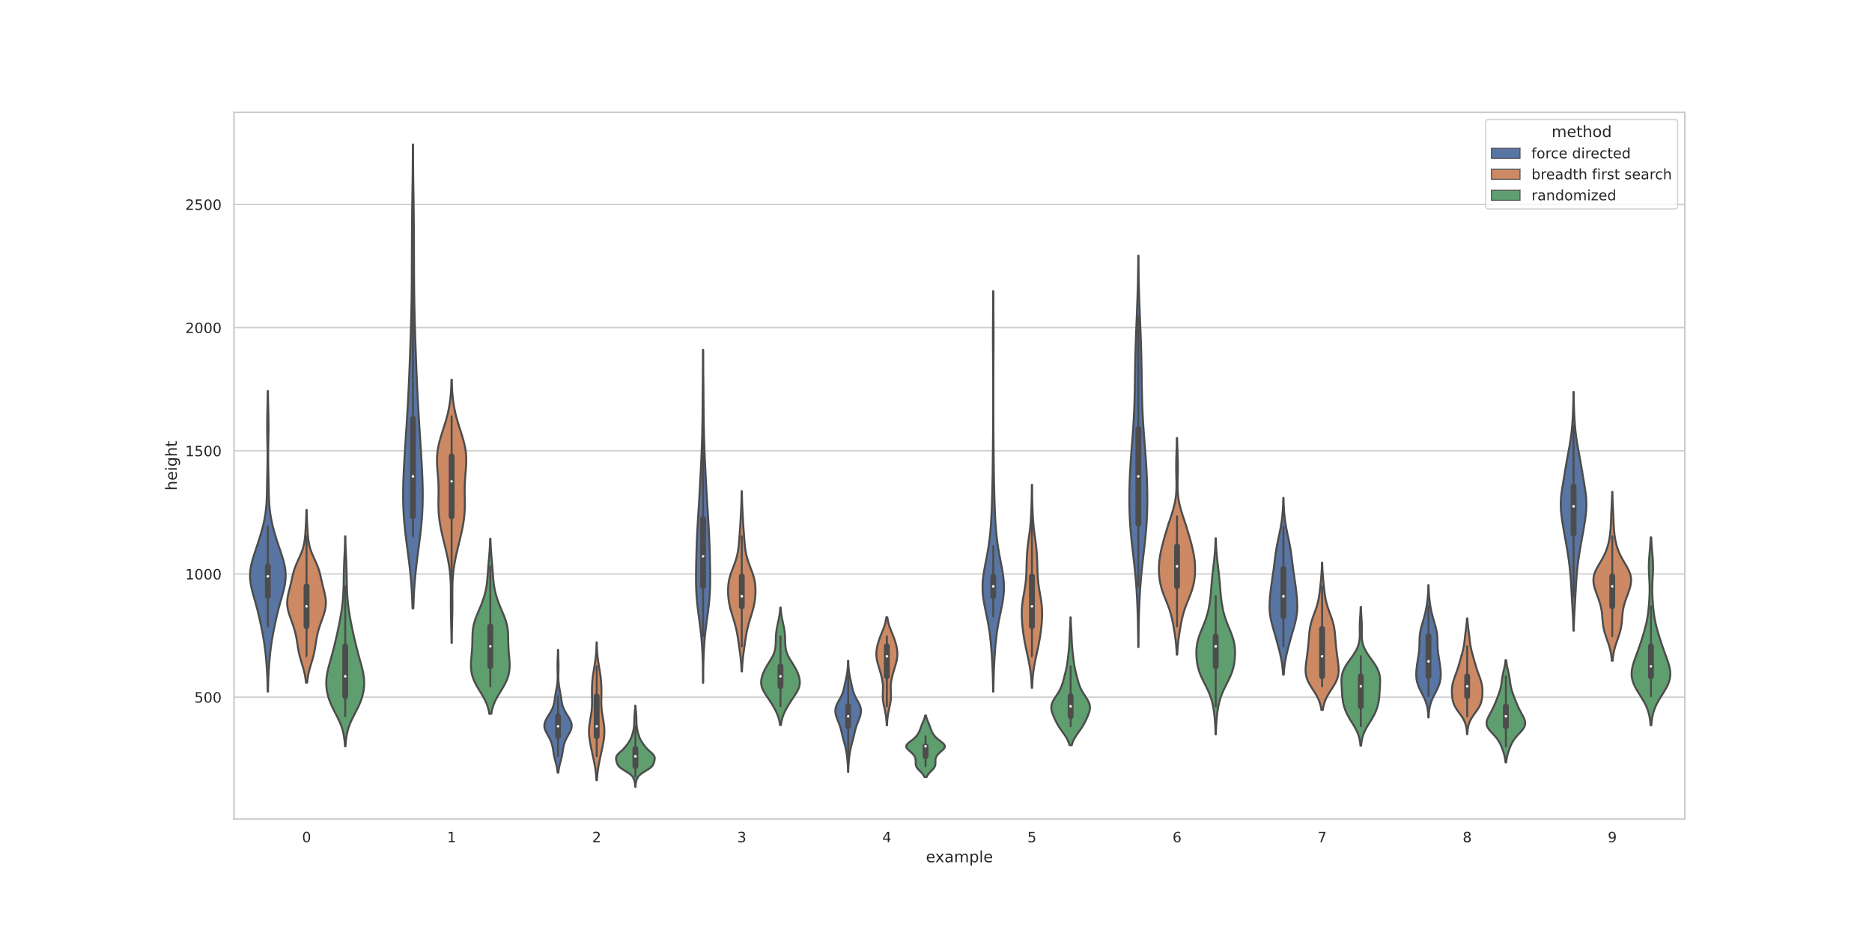
Tests
Richtungszuweisung
kräftebasiert Breitensuche zufällig
Kreuzungsreduzierung
Knotenkoordinaten Portkoordinaten
Visueller Vergleich
Schulze et al. dieses Verfahren
145

Slide 146
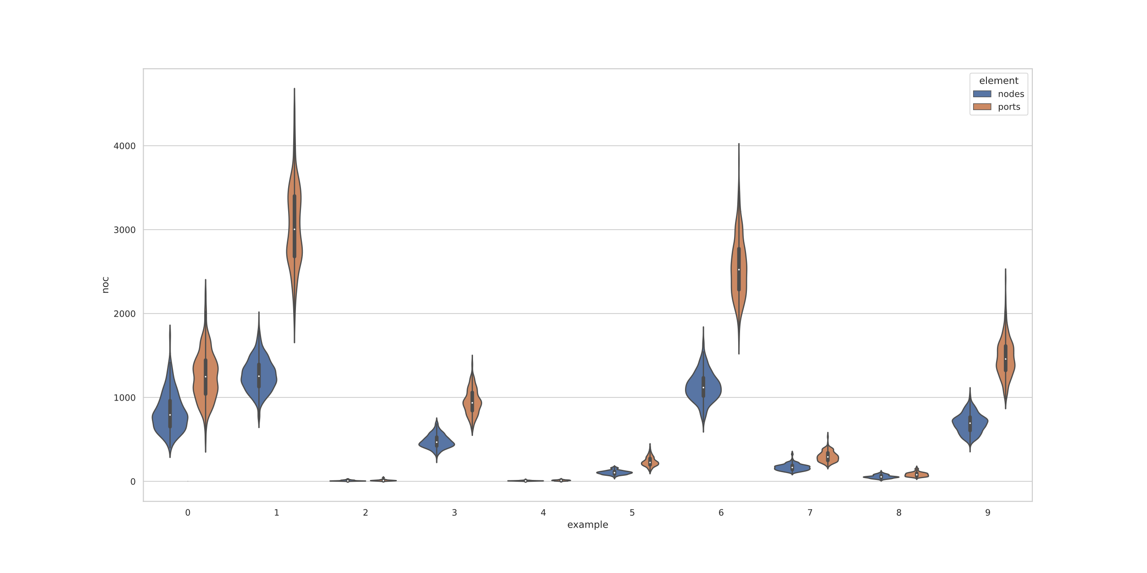
Tests
Richtungszuweisung
kräftebasiert Breitensuche zufällig
Kreuzungsreduzierung
Knotenkoordinaten Portkoordinaten
Visueller Vergleich
Schulze et al. dieses Verfahren
Kreuzungen
Dummyknoten
Seitenverhältnis
Fläche
Breite
Höhe
146
Notes:
50 Mal je Graph
50 Mal Kreuzungsreduzierung je Durchlauf

Slide 147
Tests
Richtungszuweisung
kräftebasiert Breitensuche zufällig
Kreuzungsreduzierung
Knotenkoordinaten Portkoordinaten
Visueller Vergleich
Schulze et al. dieses Verfahren
147

Slide 148
Tests
Richtungszuweisung
kräftebasiert Breitensuche zufällig
Kreuzungsreduzierung
Knotenkoordinaten Portkoordinaten
Visueller Vergleich
Schulze et al. dieses Verfahren
Kreuzungen
148
Notes:
Knotenpositionen + node-relative-Methode für Pairings
Portpositionen nach layer-total
200 Mal je Graph mit kräftebasierter Richtungszuweisung

Slide 149
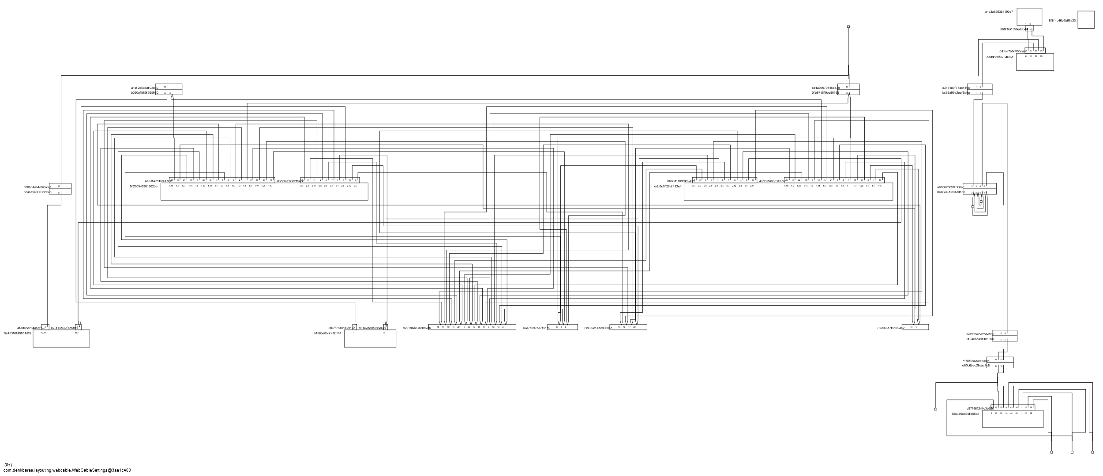
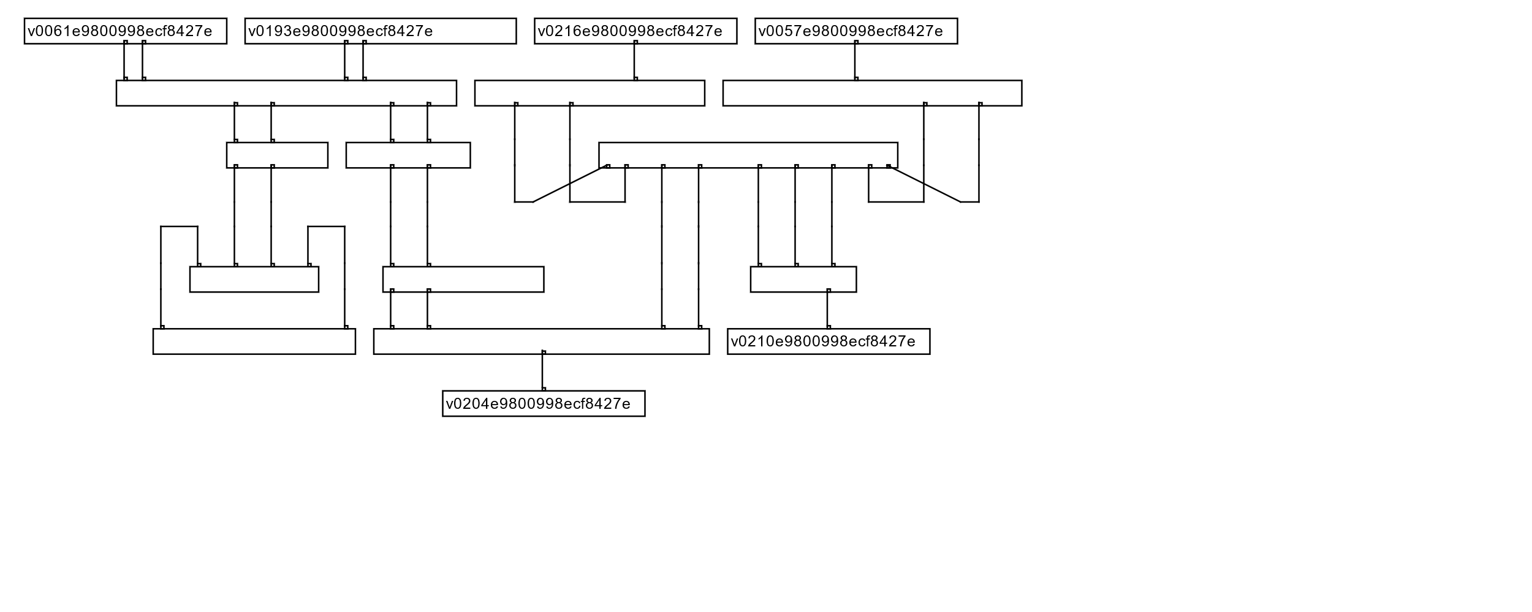
Tests
Richtungszuweisung
kräftebasiert Breitensuche zufällig
Kreuzungsreduzierung
Knotenkoordinaten Portkoordinaten
Visueller Vergleich
Schulze et al. dieses Verfahren
149

Slide 150
Tests
g4
g3
g7
g5
g6
Richtungszuweisung
kräftebasiert Breitensuche zufällig
Kreuzungsreduzierung
Knotenkoordinaten Portkoordinaten
Visueller Vergleich
Schulze et al. dieses Verfahren
g2
g1
g1
e1
e2
g2
g5
g7
g3
g6
e3
g4
e4
150
Notes:
5 Kreuzungen vs 2 Kreuzungen

Slide 151
Zusammenfassung
D2
D3
V2
D4
V1
0: Vorverarbeitung
zwei Ports je Kante eine Kante je Port
1: Richtungszuweisung
kräftebasiert Breitensuche zufällig
2: Lagenzuordnung
Network Simplex nach Gansner et al.
3: Dummyknotenerstellung
Tourning Dummys
4: Kreuzungsreduzierung
Portreihenfolge Knotenkoordinaten
5: Knotenpositionierung
Umwandlung in Ports und Kanten nach Brandes und Köpf
6: Kantenführung
Tests:
kräftebasiert und Knotenreihenfolge am besten
V3
V2
V6
V4
V8
Vertex2
-1
3
V5
V7
V1
3
V7
0
0
V6
V2
V3
3
1
1
V4
V1
3
V2
V3
D2
D3
TD1
V1
D4
V4
151

Slide 152
